Slide 1
Тема: Разработка и тестирование приложения для распознавания голоса в промышленности с помощью машинного обучения

Slide 2
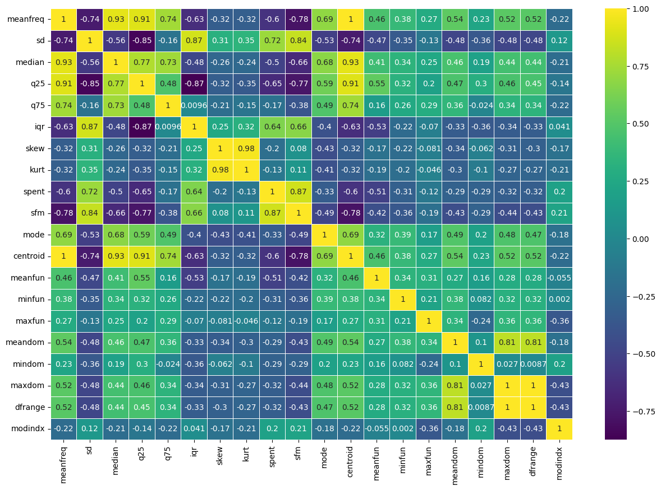
heatmap (тепловая карта)

Slide 3
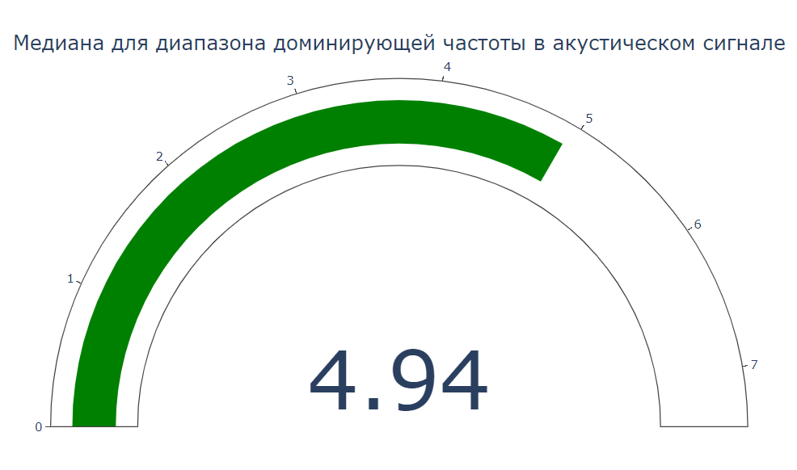

Slide 4
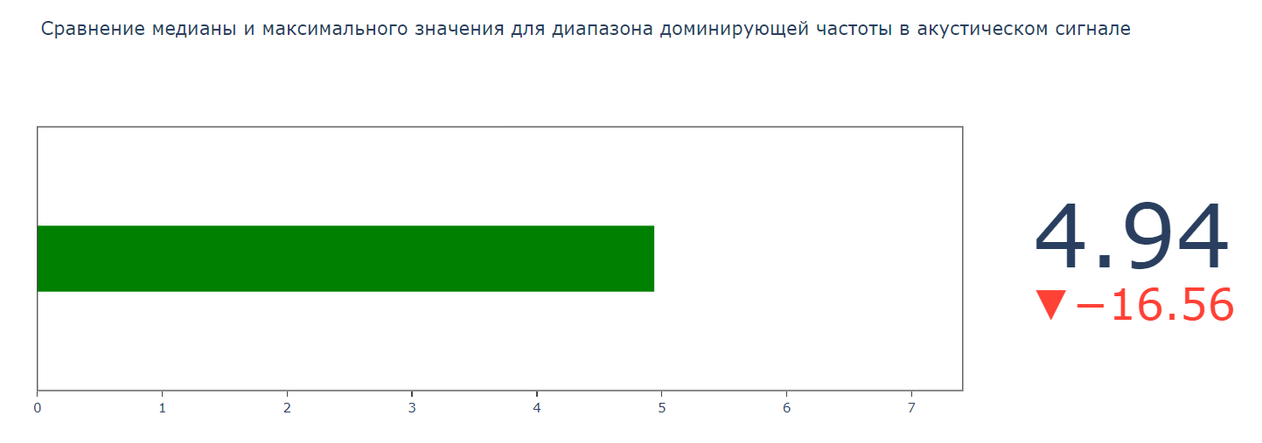

Slide 5
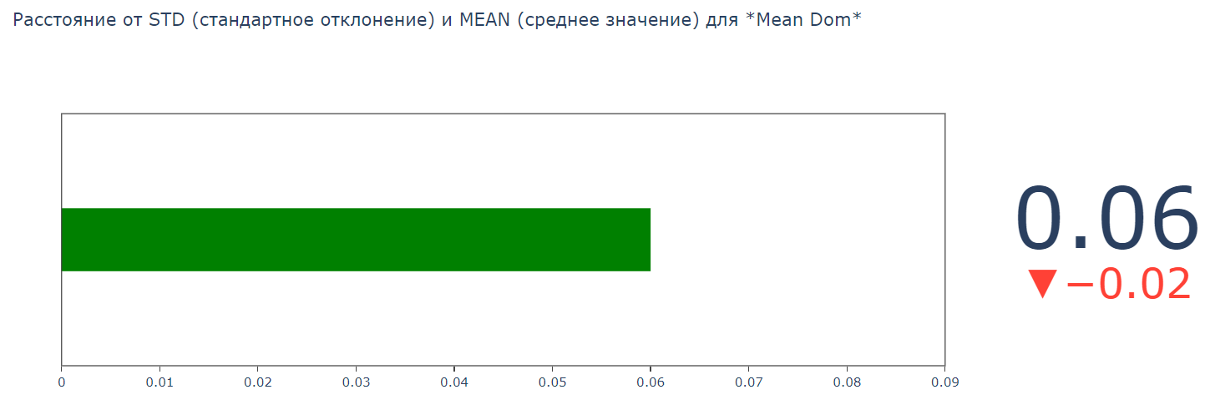

Slide 6
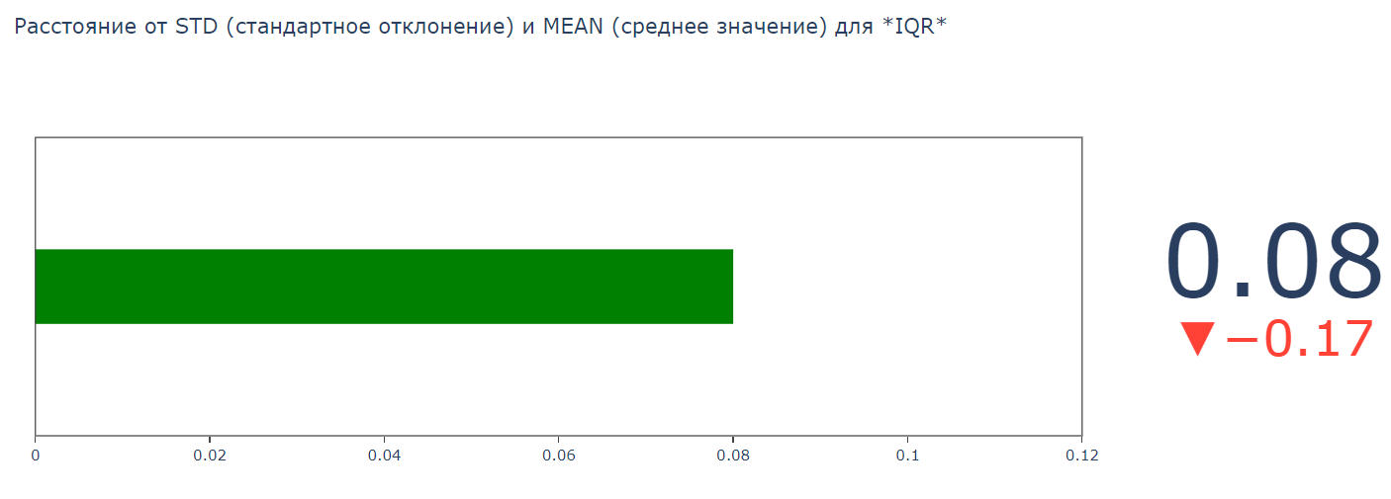

Slide 7
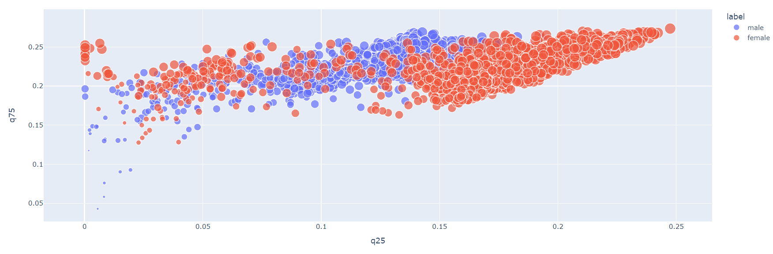
распределение данных и их связь между "q25" и "q75", а также их связь с категорией "label (male, female)"

Slide 8
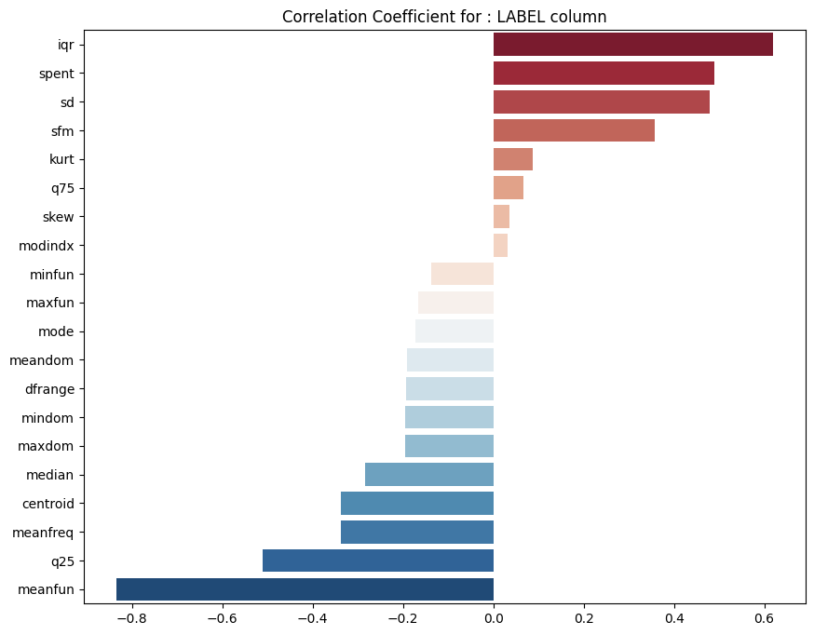
корреляция с колонкой 'label'

Slide 9
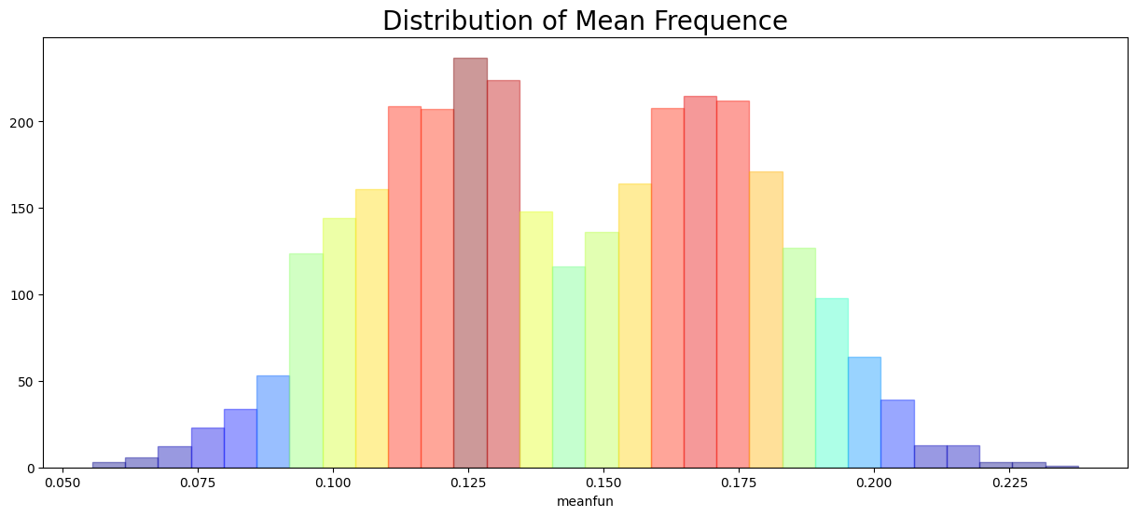
распределение средней частоты для 'meanfun'

Slide 10
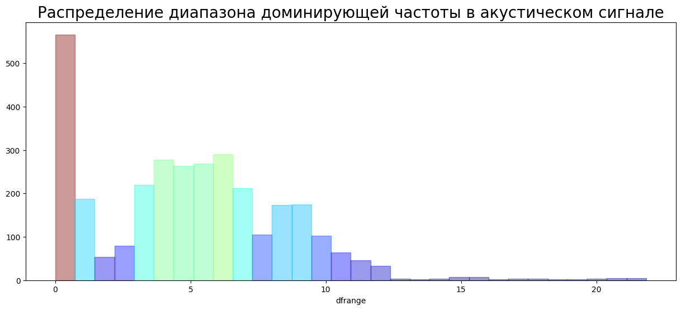
распределение диапазона доминирующей частоты в акустическом сигнале из 'dfrange'

Slide 11
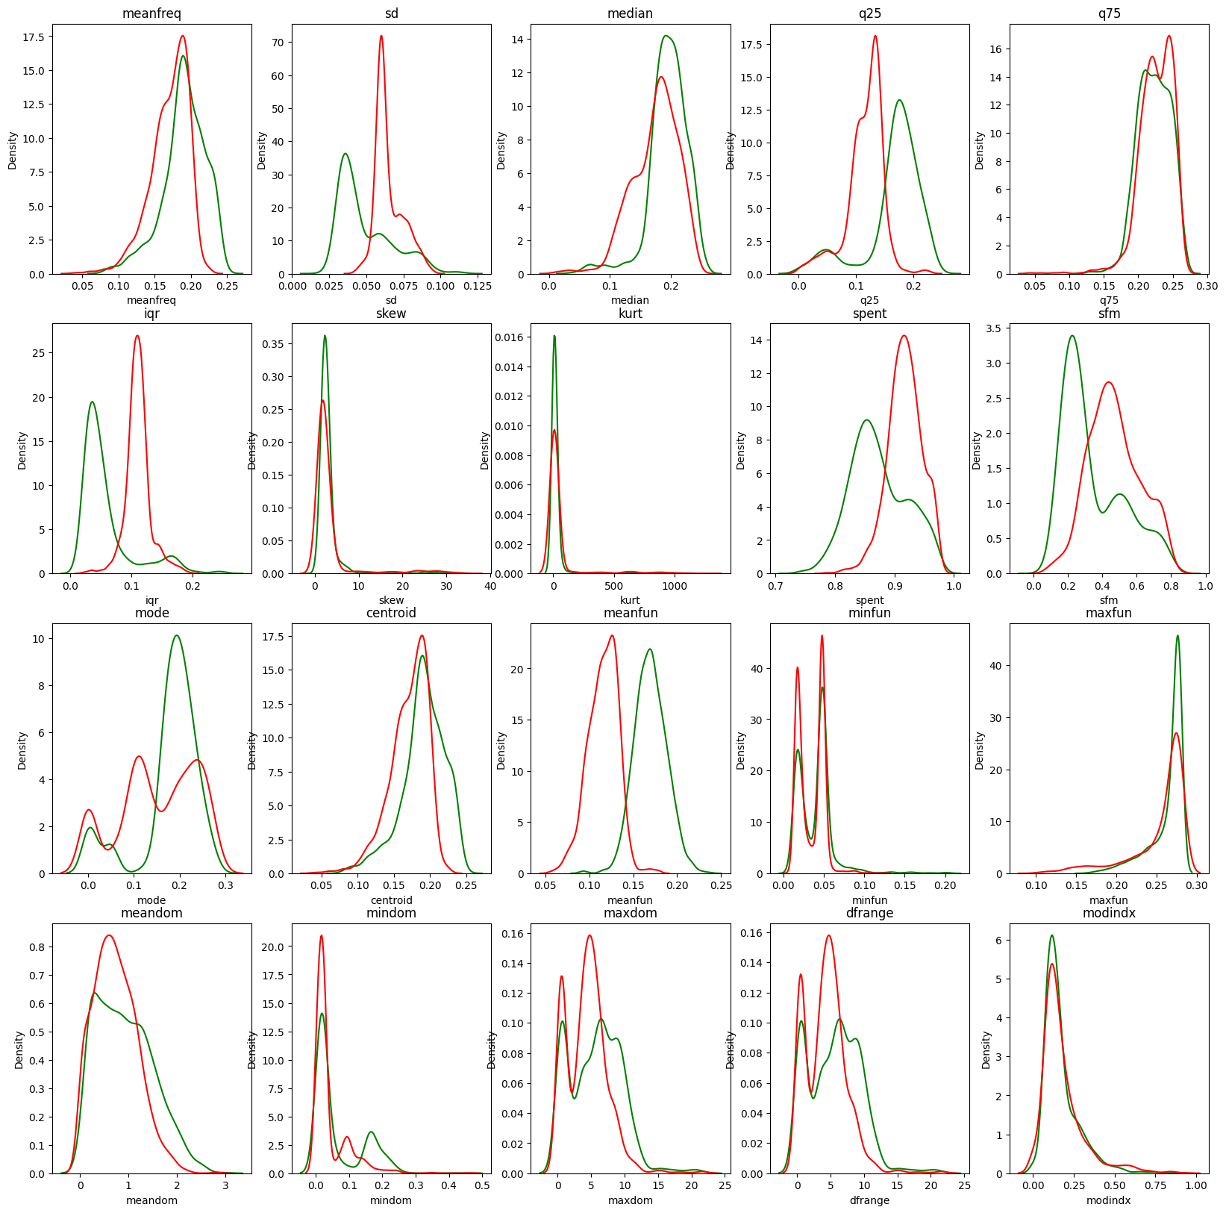
KDE разделенные по классам (female, male)

Slide 12
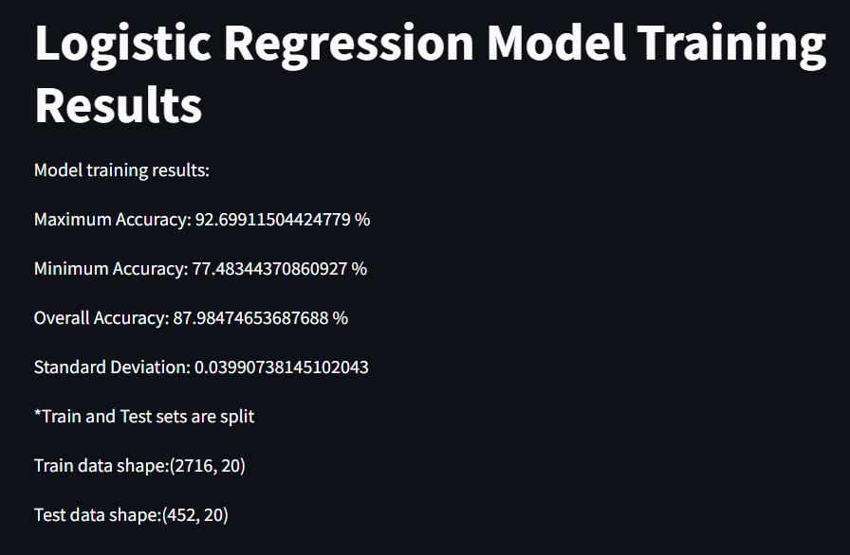

Slide 13
оценка производительности нейронной модели на test наборе данных
Evaluating the model using 452 samples...
Loss: 0.1620
Accuracy: 93.58%

Slide 14
результат бинарных предсказаний
нейронной модели
Overall Accuracy Score is : 0.9358407079646017

Slide 15
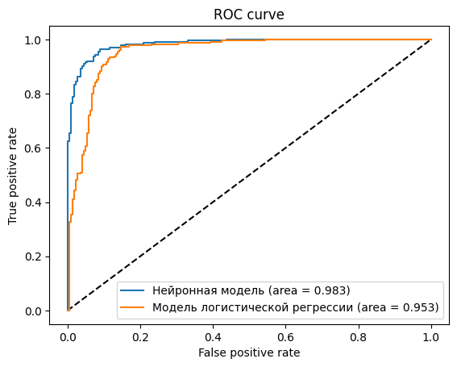
сравнение показателей двух моделей

Slide 16
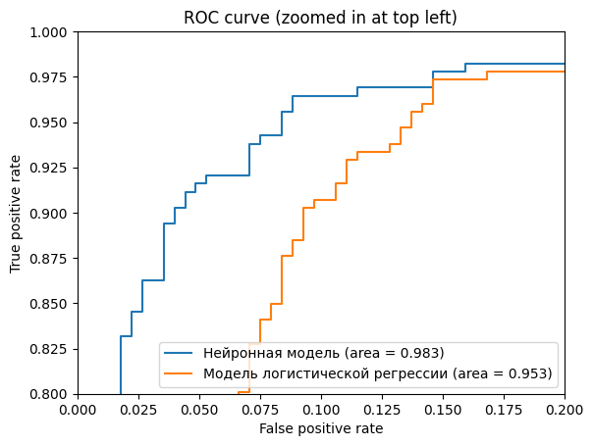
сравнение показателей двух моделей

Slide 17
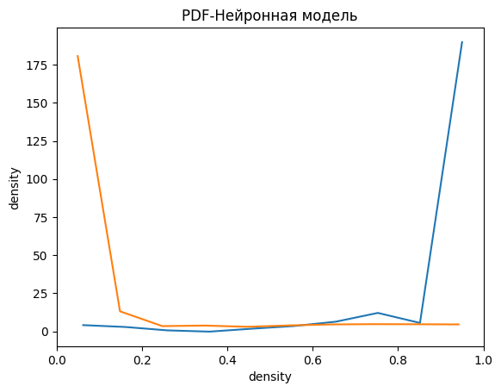
график плотности вероятности для нейронной модели

Slide 18
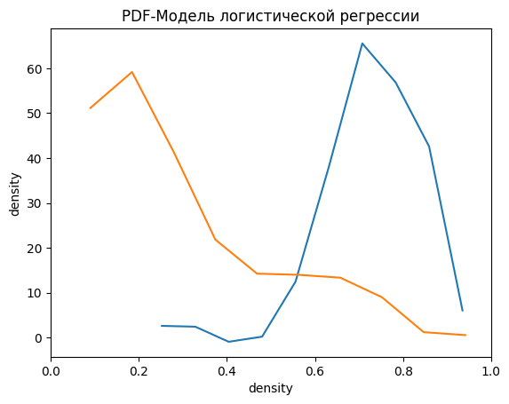
график плотности вероятности для модели логистической регрессии

